Slide 1

Avance de proyecto Junio
Megacable Publicidad

Slide 2
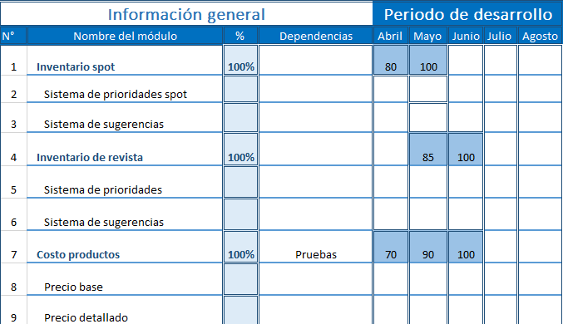

Slide 3
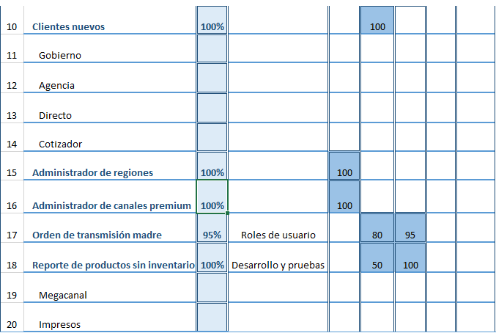

Slide 4
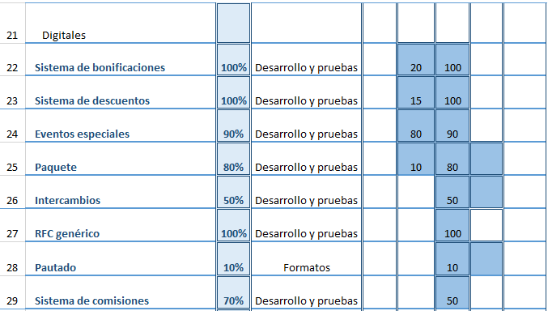

Slide 5
Dependencias
Formatos de pautado
Roles de usuario (Duxstar genero contenido)
Conexión Dynamics
Cronograma de pruebas

Slide 6
Entregables del mes de Junio – Semana 3
Eventos especiales – 80% -> 90%
Paquetes – 10% -> 50% -> 80%
Reporte de productos sin inventario – 50% -> 65% ->100%
Venta de intercambios – 5% -> 50%
Sistema de comisiones 50% ->70%
Bonificaciones – 20% -> 30% ->100%
Descuentos – 15% -> 95% ->100%
RFC Genérico – 10% -> 80% ->100%

Slide 7
Entregables tentativos de Julio
Comisiones – 50% ->70%
Pautado – 3%
Roles de usuario – 5%
Privilegio de roles de usuario
Orden de transmisión madre – 80% -> 90%

